Slide 1

CULTURA GAMER

Slide 2
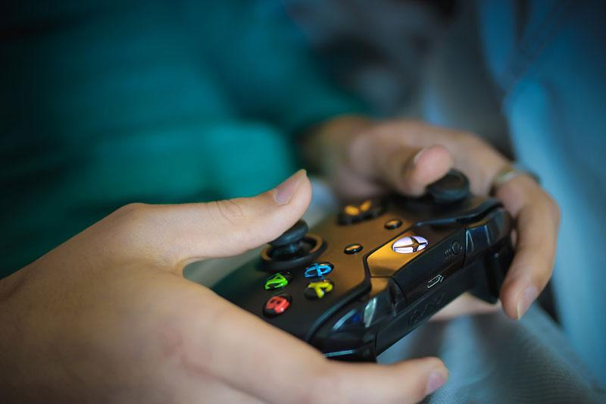
POR QUE CULTURA GAMER?

Slide 3
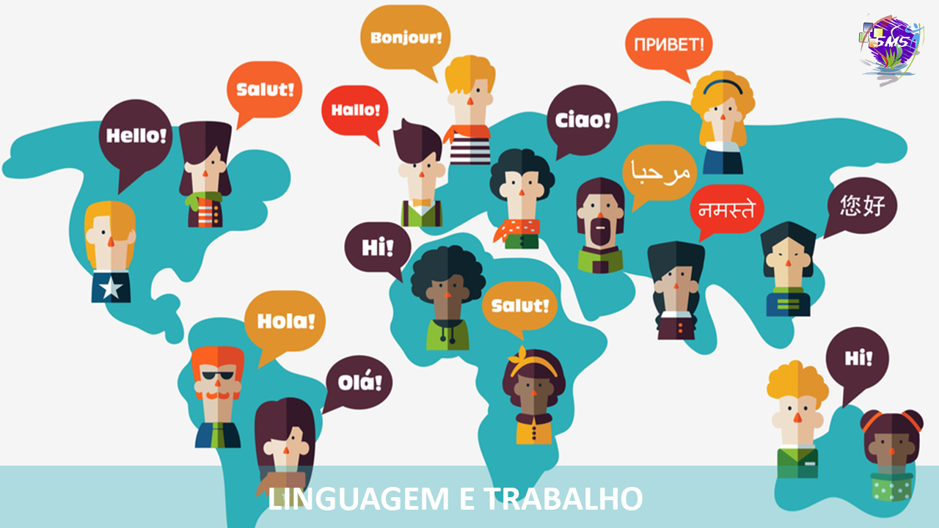
O QUE É A CULTURA?

Slide 4

JOGOS SÃO CULTURA?

Slide 5

LADO BOM
*Melhora a capacidade de concentração das crianças.
*Socialização
*Raciocínio

Slide 6

LADO RUIM
Vida social offline
Dependência do jogo/internet
Preconceito dentro da comunidade gamer
Racismo
Xenofobia
Machismo

Slide 7
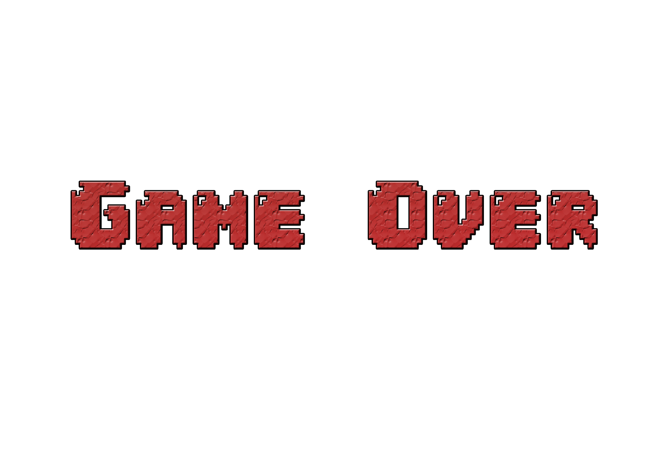

ALGUMAS PALAVRAS DE JOGOS
Quitar, rage, pegar cover, rushar, ta safe, tiltar, foi de base, lagou, ta de hack, camper, bug, noob, pro

Slide 8


CULTURAS RELACIONADAS
Streamers
Youtubers

Slide 9

ONDE MAIS SE DESTACA?
Coreia do Sul
China
Suécia
Dinamarca
Estados Unidos
Brasil
O Brasil se destaca no mercado internacional de jogos eletrônicos.

Slide 10
Referências
MIGUEL, hélio. "O lado bom dos games"Tecnologia". Disponível em: https://www.tribunapr.com.br/arquivo/tecnologia/pesquisas-mostram-o-lado-bom-dos-games/. Acesso em 18 de outubro de 2019.

